Slide 1
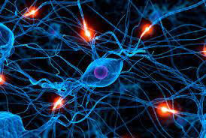
Coordinación y regulación corporal
Unidad n° 1:
Marcia Palma Altamirano
segundos medios A y B
Biología

Slide 2
Aprendizajes Esperados
OA1: Explicar cómo el sistema nervioso coordina las acciones del organismo para adaptarse a estímulos del ambiente por medio de señales transmitidas por neuronas a lo largo del cuerpo, e investigar y comunicar sus cuidados, como las horas de sueño, el consumo de drogas, café y alcohol, y la prevención de traumatismos.
OA 2: Crear modelos que expliquen la regulación de: - La glicemia por medio del control de las hormonas pancreáticas. - Los caracteres sexuales y las funciones reproductivas por medio del control de las hormonas sexuales en el organismo.

Slide 3
Centro de Control e Integración

Slide 4
División Sistema Nervioso
Sistema Nervioso Central
Sistema Nervioso
Sistema Nervioso Periférico

Slide 5
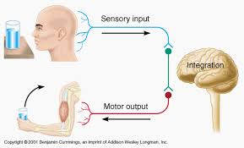
¿Cómo funciona?
Sistema Nervioso Periférico
Sistema Nervioso Central
Sistema Nervioso Periférico

Slide 7
Sistema Nervioso
División del Sistema Nervioso
Cerebro
Cerebelo
Diencefalo
Tronco encefálico
Encéfalo
Mesencéfalo
Protuberancia anular
Bulbo raquídeo
Formación reticular
S.N. Central
Médula espinal
Simpático
SNP. Autónomo
Parasimpático
Entérico
S.N. Periférico
N. Raquídeos (31 pares)
SNP. Somático
N. Craneales (12 pares)

Slide 8
¿Qué son los reflejos?

Slide 9
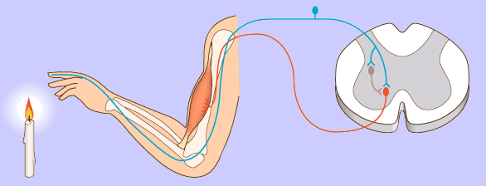

Slide 10
Neuronas

Slide 11
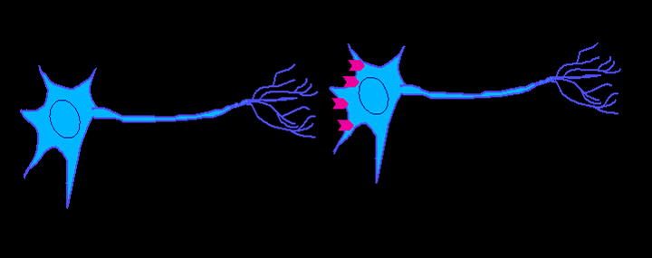

Slide 12
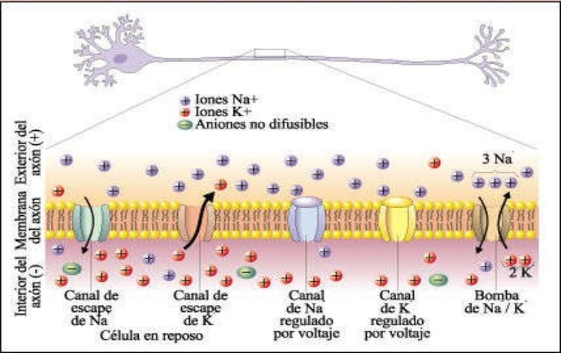
Potencial de membrana en reposo

Slide 13
Impulso nervioso

Slide 14
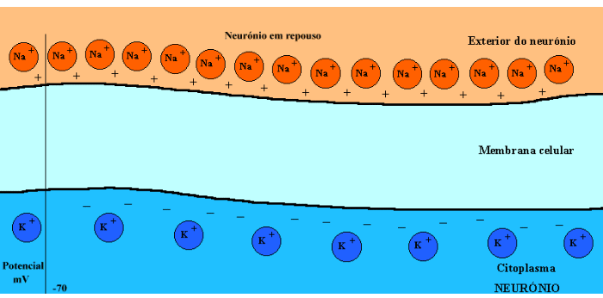
Impulso nervioso

Slide 15
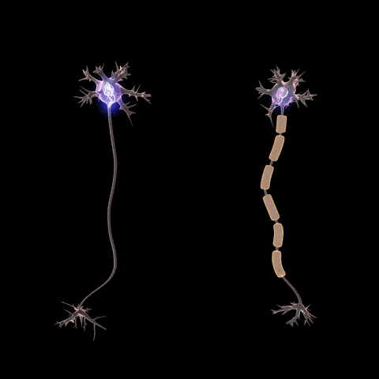
Conducción del impulso nervioso con y sin vaina de mielina

Slide 16
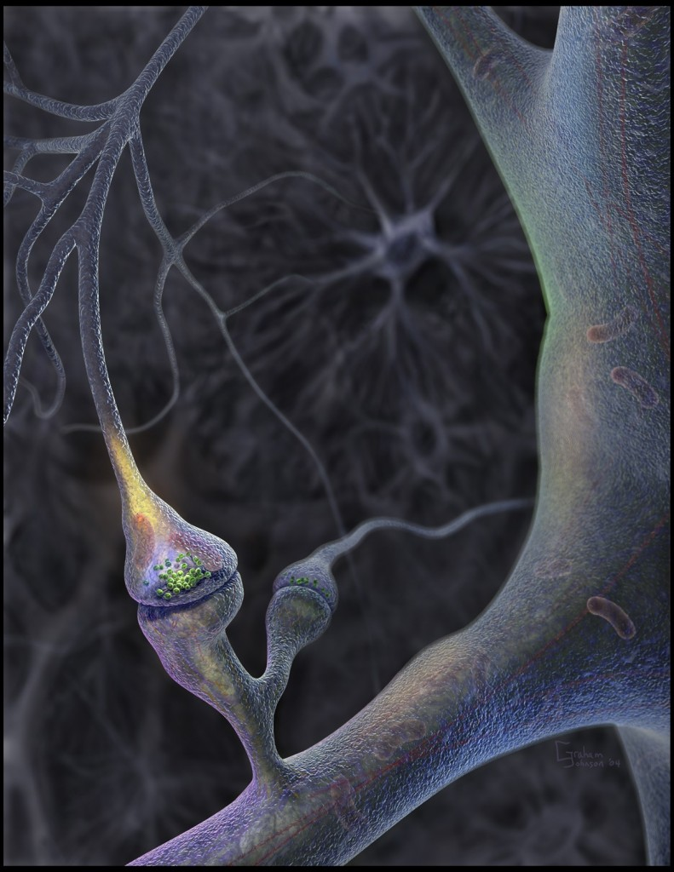
La sinapsis

Slide 17
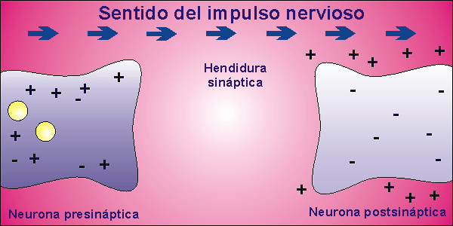
Sinapsis química

Slide 18
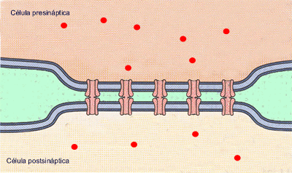
Sinapsis eléctrica

Slide 19
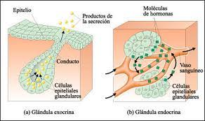
¿Cómo actúa el sistema endocrino?

Slide 20
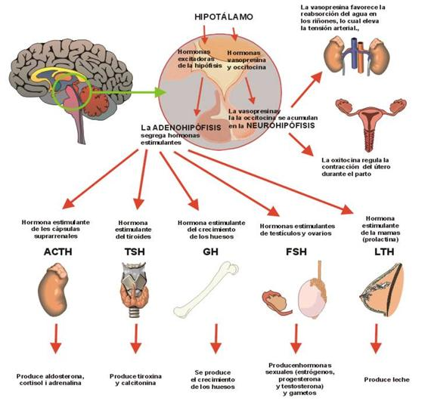

Slide 21
El rol del páncreas en la regulación de la glicemia

Slide 22
Actividad:
Lee en el libro del estudiante la unidad 1: Coordinación y regulación hormonal, desde la página 48 hasta la 56.
Desarrolla las siguientes actividades en tu cuaderno.
Actividad 1, página 49.
Actividad 2, página 50.
Actividad 3, pagina 55 “sintetiza tus aprendizajes”.
Actividad 4, pagina 68 “evaluación de proceso”.

